Slide 1
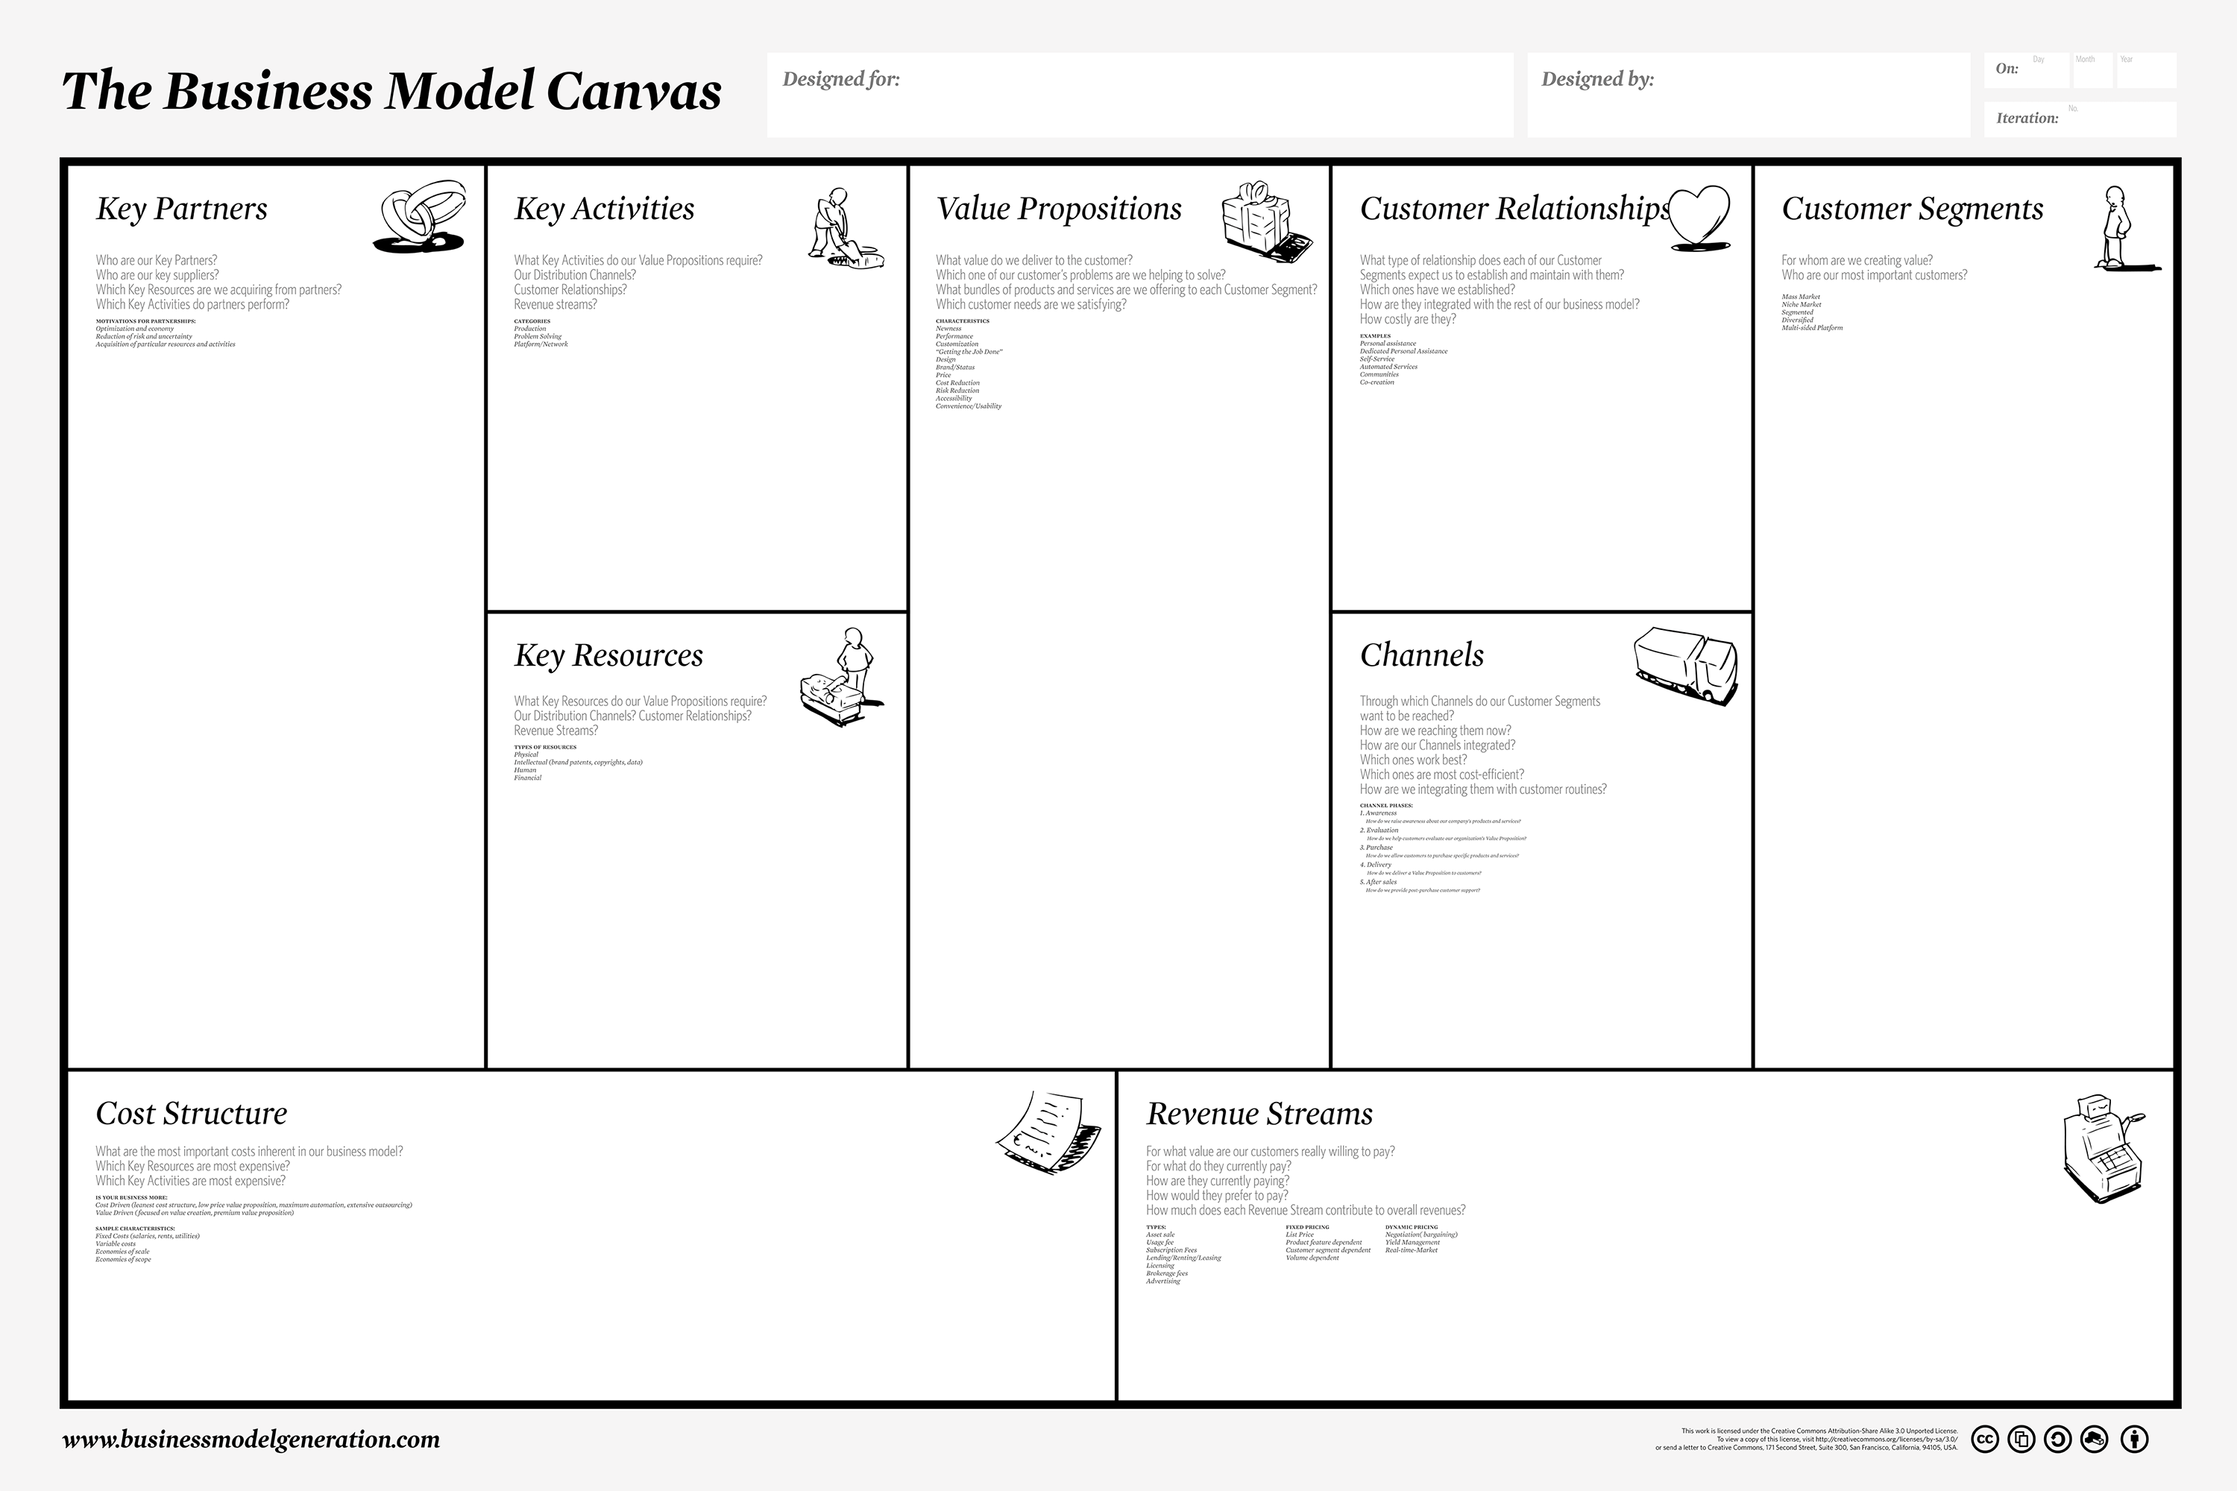
STMicroelectronics
Room 4
R&D;
Vendite;
Marketing;
Produzione;
Supporto al cliente;
Supply chain;
Controllo Qualità;
Regolatorio;
Partnerships e alleanze
Produttori automobilistici;
Industrie (per la gestione dell’automatizzazione e dei sistemi di controllo);
Aziende di elettronica di consumo;
Fornitori di apparecchiature di comunicazione;
Distributori e Rivenditori
Istituiti di ricerca (CNR);
Università (Università di Catania, Università di Bologna, Università di Pavia, Università di Pisa);
Fornitori e altre aziende (circa 300 tra cui 221e, 2BiTS, AC6, Acconeer)
Distributori (Arrow Electronics, DigiKey, Future Electronics, AVNET, Farnell, RS e Mouser Electronics);
Clienti (Apple, Bosch, Continental, HP, Huawei, Mobileye, Samsung, SpaceX, Tesla e Vitesco)
Supporto personalizzato;
Formazione per cliente e workshops;
Ricerca attiva del feedback del cliente per comprendere le loro esigenze e preferenze;
Documentazione tecnica online, note applicative e forum;
Webinar e piattaforme social e eventi di settore;
Account manager dedicati a clienti chiave
Prodotti di alta qualità al passo con gli elevati standard richiesti dal mercato;
Tecnologie innovative per offrire al cliente soluzioni di alto valore e per vincere la competizione con altre aziende;
Creare soluzioni ad hoc per il cliente per riuscire a soddisfare tutte le richieste;
Network mondiale;
Supporto tecnico al cliente
Capitale umano;
Capitale finanziario;
Know-how interno;
Siti produttivi (gas, energia elettrica, impianti, ecc);
Partnerships e alleanze
Vendite dirette;
Piattaforme online;
Partner di distribuzione;
Appoggio di aziende OEMs e
ODMs;
Rivenditori che migliorano il prodotto e/o i servizi forniti
Costi di ricerca e sviluppo;
Costi di produzione;
Costi di vendita e marketing (campagne pubblicitarie, eventi, conferenze, sponsorizzazioni, ecc);
Costi amministrativi;
Costi della catena di approvvigionamento (logistica, trasporti, gestione del magazzino, carburante, ecc);
Costi di conformità legale e normativa;
Semiconduttori;
Prodotti per automotive;
Prodotti di consumo (dispositivi per la casa, componenti audio-visuali, ecc.);
Prodotti industriali (motor control ICs, moduli di potenza, ecc);
Licenze e brevetti;
Prodotti per le telecomunicazioni (ricetrasmettitori, circuiti integrati a radiofrequenza, ecc);
Calcolatore della durata della batteria RTC seriale

